Slide 1



Содержательный анализ результатов ВПР-2023: математика
Иванова С.В., старший преподаватель
кафедры общего образования

Slide 2
5 класс
3. Развитие представлений о числе и числовых системах от натуральных до действительных чисел.
Решать задачи на нахождение части числа и числа по его части
7. Умение применять изученные понятия, результаты, методы для решения задач практического характера и задач из смежных дисциплин. Решать задачи на покупки, решать несложные логические задачи методом рассуждений
5. Умение применять изученные понятия, результаты, методы для решения задач практического характера и задач из смежных дисциплин. Решать задачи разных типов (на работу, на движение), связывающих три величины, выделять эти величины и отношения между ними
9. Развитие пространственных представлений. Оперировать понятиями: прямоугольный параллелепипед, куб, шар

Slide 3
6 класс
3. Развитие представлений о числе и числовых системах от натуральных до действительных чисел. Решать задачи на нахождение части числа и числа по его части
11. Умение применять изученные понятия, результаты, методы для решения задач практического характера и задач из смежных дисциплин. Решать задачи на покупки, находить процент от числа, число по проценту от него, находить процентное отношение двух чисел, находить процентное снижение или процентное повышение величины
7. Овладение символьным языком алгебры. Оперировать понятием модуль числа, геометрическая интерпретация модуля числа
9. Овладение навыками письменных вычислений. Использовать свойства чисел и правила действий с рациональными числами при выполнении вычислений / выполнять вычисления, в том числе с использованием приемов рациональных вычислений
13. Умение проводить логические обоснования, доказательства математических утверждений. Решать простые и сложные задачи разных типов, а также задачи повышенной трудности

Slide 4
7 класс
8. Овладение системой функциональных понятий, развитие умения использовать функционально-графические представления. Строить график линейной функции
14. Овладение геометрическим языком, формирование систематических знаний о плоских фигурах и их свойствах, использование геометрических понятий и теорем. Оперировать на базовом уровне понятиями геометрических фигур; извлекать информацию о геометрических фигурах, представленную на чертежах в явном виде / применять геометрические факты для решения задач, в том числе предполагающих несколько шагов решения
10. Умение анализировать, извлекать необходимую информацию, пользоваться оценкой и прикидкой при практических расчётах. Оценивать результаты вычислений при решении практических задач / решать задачи на основе рассмотрения реальных ситуаций, в которых не требуется точный вычислительный результат
16. Развитие умений применять изученные понятия, результаты, методы для решения задач практического характера. Решать задачи разных типов (на работу, покупки, движение) / решать простые и сложные задачи разных типов, выбирать соответствующие уравнения или системы уравнений для составления математической модели заданной реальной ситуации или прикладной задачи
11. Овладение символьным языком алгебры. Выполнять несложные преобразования выражений: раскрывать скобки, приводить подобные слагаемые, использовать формулы сокращённого умножения

Slide 5
8 класс
9. Овладение символьным языком алгебры. Выполнять несложные преобразования дробно-линейных выражений, использовать формулы сокращённого умножения
17. Овладение геометрическим языком, формирование систематических знаний о плоских фигурах и их свойствах, использование геометрических понятий и теорем. Оперировать на базовом уровне понятиями геометрических фигур / применять геометрические факты для решения задач, в том числе предполагающих несколько шагов решения
10. Формирование представлений о простейших вероятностных моделях. Оценивать вероятность события в простейших случаях / оценивать вероятность реальных событий и явлений в различных ситуациях
12. Овладение геометрическим языком, формирование систематических знаний о плоских фигурах и их свойствах, использование геометрических понятий и теорем. Оперировать на базовом уровне понятиями геометрических фигур, извлекать информацию о геометрических фигурах, представленную на чертежах в явном виде, применять для решения задач геометрические факты
18. Развитие умения применять изученные понятия, результаты, методы для решения задач практического характера, умений моделировать реальные ситуации на языке алгебры, исследовать построенные модели с использованием аппарата алгебры. Решать простые и сложные задачи разных типов, выбирать соответствующие уравнения или системы уравнений для составления математической модели заданной реальной ситуации или прикладной задачи
15. Развитие умений моделировать реальные ситуации на языке геометрии, исследовать построенную модель с использованием геометрических понятий и теорем, аппарата алгебры. Использовать свойства геометрических фигур для решения задач практического содержания
19. Развитие умений точно и грамотно выражать свои мысли с применением математической терминологии и символики, проводить классификации, логические обоснования, доказательства. Решать простые и сложные задачи разных типов, а также повышенной трудности

Slide 6
Умения применять изученные понятия, результаты, методы для решения задач практического характера и задач из смежных дисциплин
ВПР
ОГЭ
Задания № 4 (38,1%) и № 5 (46,1%),
Уметь использовать приобретённые знания и умения в практической деятельности и повседневной жизни, уметь строить и исследовать простейшие математические модели
ЕГЭ
Задание № 8
Уметь использовать приобретённые знания и умения в практической деятельности и повседневной жизни (58,6%)
Задание № 9
Уметь строить и исследовать простейшие математические модели (69%)
Решать задачи на работу, движение, покупки(5класс)
Решать задачи на проценты (6 класс)
Решать задачи разных типов (на работу, покупки, движение) / решать простые и сложные задачи разных типов, выбирать соответствующие уравнения или системы уравнений для составления математической модели заданной реальной ситуации или прикладной задачи (7 класс)
Решать простые и сложные задачи разных типов, выбирать соответствующие уравнения или системы уравнений для составления математической модели заданной реальной ситуации или прикладной задачи (8 класс)
5 | 6 | 7 | 8 | ОГЭ | ЕГЭ
44,06 Б | 33,98 Б | 13,77 П | 8,89 П | 38,1 Б | 58,6/69,0 П

Slide 7
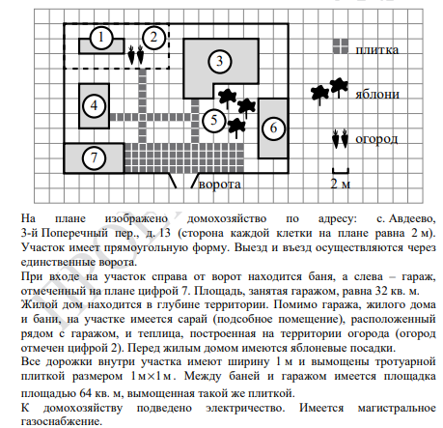

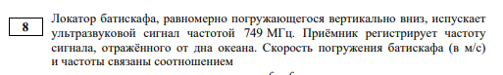
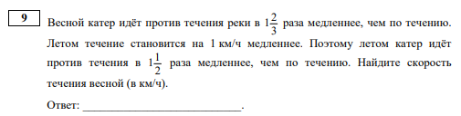
Умения применять изученные понятия, результаты, методы для решения задач практического характера и задач из смежных дисциплин
ВПР
ОГЭ
Принтер печатает 72 страницы за 3 минуты. За сколько минут этот принтер напечатает 120 страниц? Запишите решение и ответ. (5 класс)
Хоккейные коньки стоили 4500 руб. Сначала цену снизили на 20%, а потом эту сниженную цену повысили на 20%. Сколько стали стоить коньки после повышения цены? Запишите решение и ответ. (6 класс)
Первый участок пути протяженностью 120 км автомобиль проехал со скоростью 80 км/ч, следующие 75 км — со скоростью 50 км/ч, а последние 110 км — со скоростью 55 км/ч. Найдите среднюю скорость автомобиля на протяжении всего пути. Запишите решение и ответ (7 класс)
Расстояние между пунктами А и В по реке равно 45 км. Из А в В одновременно отправились плот и моторная лодка. Моторная лодка, прибыв в пункт В, тотчас повернула обратно и возвратилась в А. К этому времени плот проплыл 28 км.
Найдите скорость лодки в неподвижной воде, если скорость
течения реки равна 4 км/ч. (8 класс)
ЕГЭ
5 | 6 | 7 | 8 | ОГЭ | ЕГЭ
44,06 | 33,98 | 13,77 | 8,89 | 38,1/ 11,5 | 58,6/69,0

Slide 8
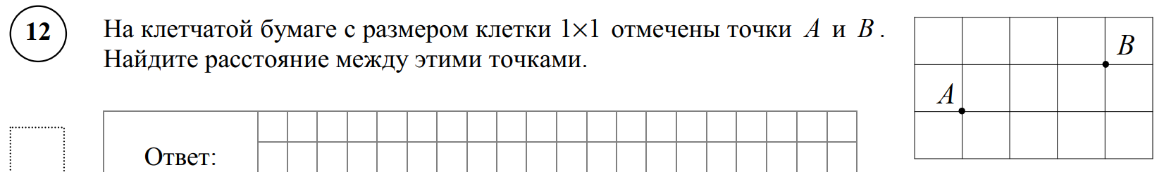
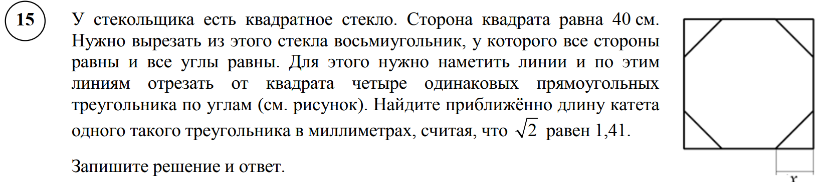

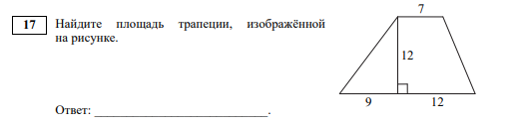
Овладение геометрическим языком, формирование систематических знаний о плоских фигурах и их свойствах, использование геометрических понятий и теорем
ВПР
Оперировать на базовом уровне понятиями геометрических фигур; извлекать информацию о геометрических фигурах, представленную на чертежах в явном виде / применять геометрические факты для решения задач, в том числе предполагающих несколько шагов решения
Оперировать на базовом уровне понятиями геометрических фигур, извлекать информацию о геометрических фигурах, представленную на чертежах в явном виде, применять для решения задач геометрические факты
Использовать свойства геометрических фигур для решения задач практического содержания
уметь выполнять действия с геометрическими фигурами, координатами и векторами.
ОГЭ и ЕГЭ
5 | 6 | 7 | 8 | ОГЭ | ЕГЭ | ЕГЭ
- | - | 22,76 П | 9,39 П | 38,5 Б 9,9 П | 75,2/ 62,9 Б | 1,8/3,0 П

Slide 9
Методическая поддержка
ГАУ ДПО ЯО ИРО
МР | Общее кол-во школ | Кол-во школ, посетивших мероприятия | Из них ШНОР (в скобках – общее кол-во)
Большесельский | 7 | 2 | 0 (1)
Борисоглебский | 10 | 4 | 1 (3)
Брейтовский | 4 | 2 | 1 (1)
Гаврилов-Ямский | 13 | 10 | 1 (1)
Даниловский | 15 | 5 | 2 (3)
Любимский | 7 | 2 | 1 (2)
Мышкинский | 5 | 3 | 2(2)
Некоузский | 12 | 6 | 3 (4)
Некрасовский | 9 | 4 | 1 (3)
Первомайский | 8 | 6 | 3 (3)
Переславский | 8+ | 8 | 2 (3)
Пошехонский | 11 | 7 | -
Ростовский | 23 | 10 | 2 (5)
Рыбинский | 17 | 8 | 1 (2)
Тутаевский | 21 | 6 | 1 (2)
Угличский | 26 | 15 | 4 (7)
Ярославский | 26 | 11 | 3 (8)
Г. Рыбинск | 27 | 24 | 6 (6)
Г. Ярославль | 84 | 45 | 15 (29)
Вопросы вебинаров в 2022-2023 года
Особенности ВПР по математике
Основные умения и виды деятельности формируемые по классам(5-8) и проверяемые на ВПР
Примеры заданий на формирование этих умений
Предметные математические и умения, требующие повышенного внимания(4-9 класс);
Универсальные (метапредметные) умения, помогающие преодолевать трудности (4-9 класс);
Система заданий на формирование умений
Проблемы возникающие при решении практико-ориентированных задач
Проектирование ИОМ для обучающихся с разными образовательными потребностями
Влияние ИОМ на успешность при выполнении заданий ВПР и ГИА
Работа над формированием вычислительных умений 5-9 класс
Приемы работы с текстовыми задачами
Алгоритм работы над контекстной задачей
Ситуационные задачи

Slide 10

Спасибо за внимание!

